Slide 1


Slide 2


Slide 3

جامعة ســـــــــــــوهاج
كليـــــة الزراعــــــــــة
قســـــــــــــم المحاصيل
المحاضرة الرابعه
تصميم وتحليل التجارب
الاستاذ الدكتور
محمد حلمى مطاوع ابوتوغان
استاذ تربيه المحاصيل

Slide 4
ثانيا : تصميم القطاعات كاملة العشوائية
Randomized Complete Block Design (RCBD)
متى يستخدم؟
- اذا كانت الوحدات التجريبية غير متجانسه وخاصه في التجارب الحقلية حيث تزيد خصوبة التجربة او تقل من اتجاه الى اخر في الحقل.
- كذلك في تجارب الانتاج الحيواني حيث تختلف الحيوانات ذات العمر الواحد من حيث الوزن .
- ويجرى التصميم بتقسيم الحقل الى اقسام كل منها متجانس ويعامل كل قسم او مكرره كتجربة مستقله ولا تظهر فيه أي معامله الا مره واحده.
- ويعتبر هذا التصميم من اكثر التصاميم انتشارا في تجارب الحقل وخاصه التجارب البسيطة التى تحتوى على عامل واحد الحقلية.
أ.د. محمد حلمى مطاوع الوحيلى
جامعة سوهاج - مصر

Slide 5
ثانيا : تصميم القطاعات كاملة العشوائية
Randomized Complete Block Design (RCBD)
مميزات التصميم؟
1- ترتيب الوحدات التجريبية على هيئة قطاعات متجانسه يؤدى الى تقليل الخطأ التجريبي حيث يمكن من ازالة تأثير الاختلافات بين القطاعات من قيمة الخطأ التجريبي مما يؤدى الى زيادة دقة التجربة.
2- توزيع المعاملات عشوائيا داخل كل قطاع يؤدى للحصول على خطأ غير متحيز.
3- سهل التنفيذ والتحليل الإحصائي.
4- مرن حيث يمكن الباحث من استعمال اى عدد من القطاعات ، كما يمكن تكرار المعاملة اكثر من مره داخل كل قطاع ، كما يمكن الغاء قطاع او معامله بأكملها دون ان يغير او يعقد من طريقة التحليل.
أ.د. محمد حلمى مطاوع الوحيلى
جامعة سوهاج - مصر

Slide 6
ثانيا : تصميم القطاعات كاملة العشوائية
Randomized Complete Block Design (RCBD)
عيوب التصميم؟
عند استعمال عدد كبير من المعاملات سوف تزيد مساحة القطاع وبالتالي يحدث ان يصبح القطاع غير متجانس مما يؤدى الى زيادة قيمة الخطأ التجريبي.
أ.د. محمد حلمى مطاوع الوحيلى
جامعة سوهاج - مصر

Slide 7
ثانيا : تصميم القطاعات كاملة العشوائية
Randomized Complete Block Design (RCBD)
طريقة التصميم؟
في حالة تجارب الحقل: اذا كانت التجربة عباره عن قطعة ارض غير متجانسه من حيث خصوبتها ، فإننا نقوم بتقسيم الارض الى قطاعات ويكون التقسيم متعامد على الاختلاف التدريجي في خصوبة التربة لكى يكون كل قطاع متجانس بقدر الامكان ثم نوزع المعاملات على كل قطاع عشوائيا بحث توجد جميع المعاملات في القطاع الواحد أي ان المعاملة توجد في القطاع مره واحده ولذا يعتبر كل قطاع عبارة عن تجربه قائمه بذاتها ، كما ان توزيع القطاعات في الحقل يتم عشوائيا.

Slide 8
ثانيا : تصميم القطاعات كاملة العشوائية
Randomized Complete Block Design (RCBD)
طريقة التصميم؟
في حالة تجارب الحيوانات: اذا استخدم الباحث حيوانات مختلفة في السن ففي هذه الحالة يجب ان تكون حيوانات كل قطاع متجانسه ( متقاربه ) من حيث السن ثم توزع المعاملات داخل كل قطاع بطريه عشوائيه.
أ.د. محمد حلمى مطاوع الوحيلى
جامعة سوهاج - مصر

Slide 9
ثانيا : تصميم القطاعات كاملة العشوائية
Randomized Complete Block Design (RCBD)
طريقة التوزيع العشوائي للمعاملات على القطاعات؟
اذا اراد الباحث دراسة تأثير 4 معاملات T₁ ، T₂ ، T₃ ، T₄ وامكانياته تسمح بتكرار كل معامله 3 مرات لذا يقسم الحقل الى ثلاثة قطاعات بحيث يحتوى كل قطاع على 4 وحدات تجريبيه ، ثم توزع المعاملات الخمسة عشوائيا داخل كل قطاع ، ثم توزع القطاعات عشوائيا في الحقل ويكون اتجاه القطاعات متعامد على اتجاه الاختلاف في خصوبة التربة (سبب عدم التجانس) كما يلى:
أ.د. محمد حلمى مطاوع الوحيلى
جامعة سوهاج - مصر

Slide 10
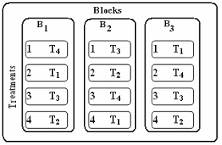

Slide 11
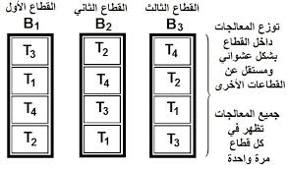

Slide 12
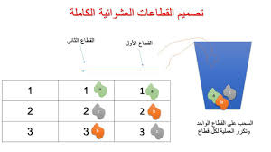
ثانيا : تصميم القطاعات كاملة العشوائية
Randomized Complete Block Design (RCBD)
أ.د. محمد حلمى مطاوع الوحيلى
جامعة سوهاج - مصر

Slide 13
ثانيا : تصميم القطاعات كاملة العشوائية
Randomized Complete Block Design (RCBD)
التحليل الإحصائي : Statistical analysis
- لا تختلف طريقة التحليل الإحصائي لهذا التصميم عن طريقة التصميم العشوائي التام السابق شرحها الا من حيث ان مصادر الاختلاف في هذا التصميم هما بين المعاملات وبين القطاعات وداخل المعاملات ( الخطأ التجريبي ).
- ولكن يختلف التحليل اذا اخذ الباحث قراءة واحده (ملاحظه واحده) من كل وحده تجريبيه عما اذا اخذ ملاحظتين او اكثر من كل وحده تجريبيه
أ.د. محمد حلمى مطاوع الوحيلى
جامعة سوهاج - مصر

Slide 14
ثانيا : تصميم القطاعات كاملة العشوائية
Randomized Complete Block Design (RCBD)
الموديل الإحصائي في حالة اخذ ملاحظه واحده من كل وحده تجريبيه:
X_{ij} = µ + T_{i} + B _{j} + E_{ij}
1 , 2 …….. t = i
2 …….. r , 1 j =
أ.د. محمد حلمى مطاوع الوحيلى
جامعة سوهاج - مصر

Slide 15
ثانيا : تصميم القطاعات كاملة العشوائية
Randomized Complete Block Design (RCBD)
حيث:
µ = تأثير المتوسط العام
T_{i} = تأثير المعاملة رقم i
B_{j} = تأثير القطاع رقم j
E_{ij} = تأثير الخطأ التجريبي للوحدة التجريبية رقم j التي اخذت المعاملة رقم i.
t = عدد المعاملات
r = عدد القطاعات (المكررات)
أ.د. محمد حلمى مطاوع الوحيلى
جامعة سوهاج - مصر

Slide 16
ثانيا : تصميم القطاعات كاملة العشوائية
Randomized Complete Block Design (RCBD)
وعلى اساس هذا الموديل فان مجموع مربع الانحرافات الكلى Total ss يقسم الى:
1- مجموع مربع الانحرافات بين المعاملات Treatments ss
2- مجموع مربع الانحرافات بين القطاعات (المكررات) Blooks ss
3- الخطأ التجريبي Erorr ss
أ.د. محمد حلمى مطاوع الوحيلى
جامعة سوهاج - مصر

Slide 17
ثانيا : تصميم القطاعات كاملة العشوائية
Randomized Complete Block Design (RCBD)
مثال (1): حلل التجربة احصائيا
لمقارنة تأثير اربعة معاملات من التسميد على فول الصويا وضعت في قطاعات كاملة العشوائية بحيث كان عدد القطاعات (المكررات) خمسه وكانت النتائج كما يلى:
أ.د. محمد حلمى مطاوع الوحيلى
جامعة سوهاج - مصر
 |  | المعاملات |  |  |  | R_{j} | X_{r}
 |  | T1 = 0 | T2= 50 | T3=100 | T4=150
القطاعات | B1 | 2 | 6 | 9 | 7 | 24 | 6
 | B2 | 3 | 7 | 8 | 10 | 28 | 7
 | B3 | 2 | 5 | 6 | 9 | 22 | 5.5
 | B4 | 5 | 7 | 10 | 7 | 29 | 7.25
 | B5 | 4 | 6 | 8 | 6 | 24 | 6
T_{i} |  | 16 | 31 | 41 | 39 | G=127
X_{i} |  | 3.2 | 6.2 | 8.2 | 7.8 |  | X_{G}= 6.35

Slide 18
حل المثال:
أ.د. محمد حلمى مطاوع الوحيلى
جامعة سوهاج - مصر
اولا: حساب المجموع الكلى
G= 127
ثانيا: حساب معامل التصحيح
C.F.= G²/tr
C.F.= (127)²/20 = 16129/20= 806.45
ثالثا: نقوم بحساب المجموع الكلى لمربعات الانحرافات ومكوناته وفقا لهذا التصميم كما يلى:

Slide 19
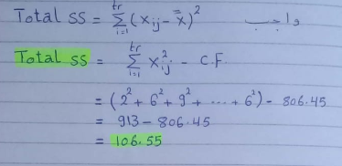
حل المثال:
أ.د. محمد حلمى مطاوع الوحيلى
جامعة سوهاج - مصر

Slide 20
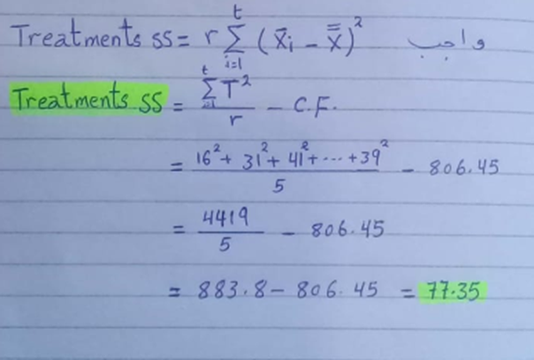
حل المثال:
أ.د. محمد حلمى مطاوع الوحيلى
جامعة سوهاج - مصر

Slide 21
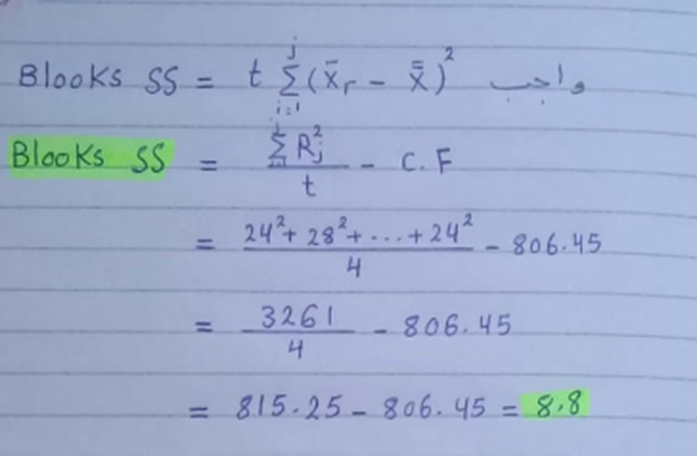
حل المثال:
أ.د. محمد حلمى مطاوع الوحيلى
جامعة سوهاج - مصر

Slide 22
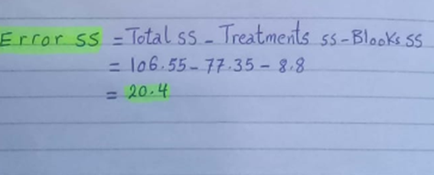
حل المثال:
أ.د. محمد حلمى مطاوع الوحيلى
جامعة سوهاج - مصر

Slide 23
حل المثال:
(ANOVAعمل جدول تحليل التباين (
أ.د. محمد حلمى مطاوع الوحيلى
جامعة سوهاج - مصر
F_{0.01} | F_{0.05} | F_{C} | MS | SS | D.F. | S.O.V.
 |  | MS_{t}/MS_{e} | SS_{t}/t-1 |  | t-1 | Treatments
 |  | MS_{b}/MS_{e} | SS_{b}/r-1 |  | r-1 | Blooks
 |  |  | SS_{e}/(t-1)(r-1) |  | (t-1)(r-1) | Error
 |  |  |  |  | tr-1 | Total

Slide 24
حل المثال:
(ANOVAجدول تحليل التباين (
الاستنتاجات:
يوجد فروق معنويه جدا بين مستويات التسميد الازوتى عند مستوى معنويه 1% وذلك لان :
F_{c}= 15.16 > F_{0.01} = 5.95
أ.د. محمد حلمى مطاوع الوحيلى
جامعة سوهاج - مصر
F_{0.01} | F_{0.05} | F_{C} | MS | SS | D.F. | S.O.V.
5.95 | 3.49 | 15.16** | 25.78 | 77.35 | 3 | Treatments
5.41 | 3.26 | 1.29 | 2.2 | 8.8 | 4 | Blooks
 |  |  | 1.7 | 20.4 | 12 | Error
 |  |  |  | 106.55 | 19 | Total

Slide 25


